Slide 1
§.基础知识题 - 浮点数机内存储格式(IEEE 754)理解
要求：
1、完成本文档中所有的题目并写出分析、运行结果
2、无特殊说明，均使用VS2022编译即可
3、直接在本文件上作答，写出答案/截图（不允许手写、手写拍照截图）即可；填写答案时，为适应所填内容或贴图，
允许调整页面的字体大小、颜色、文本框的位置等
★ 贴图要有效部分即可，不需要全部内容
★ 在保证一页一题的前提下，具体页面布局可以自行发挥，简单易读即可
★ 不允许手写在纸上，再拍照贴图
★ 允许在各种软件工具上完成（不含手写），再截图贴图
4、转换为pdf后提交
5、3月14日前网上提交本次作业（在“文档作业”中提交）

Slide 2
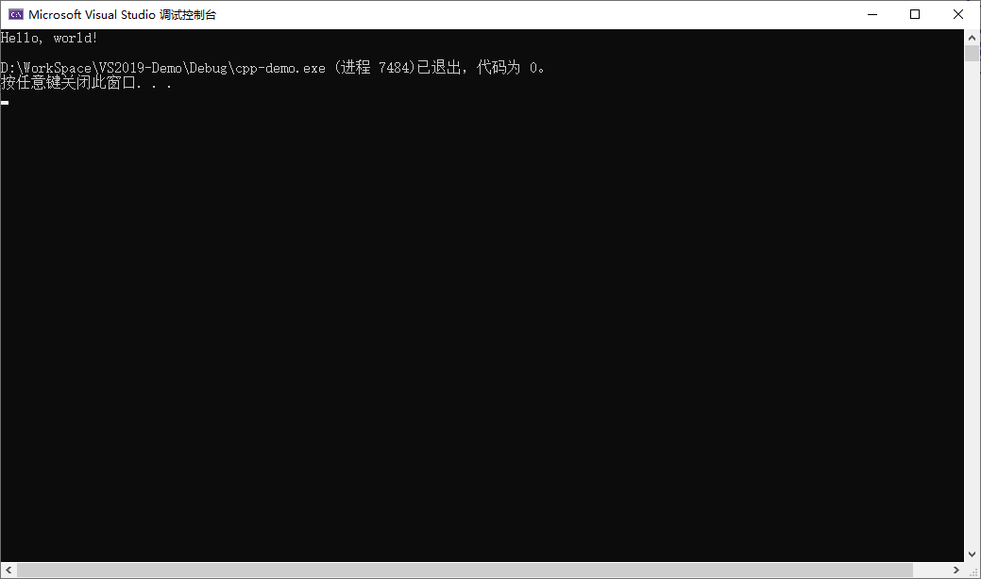

§.基础知识题 - 浮点数机内存储格式(IEEE 754)理解
贴图要求：只需要截取输出窗口中的有效部分即可，如果全部截取/截取过大，则视为无效贴图
例：无效贴图 例：有效贴图

Slide 3
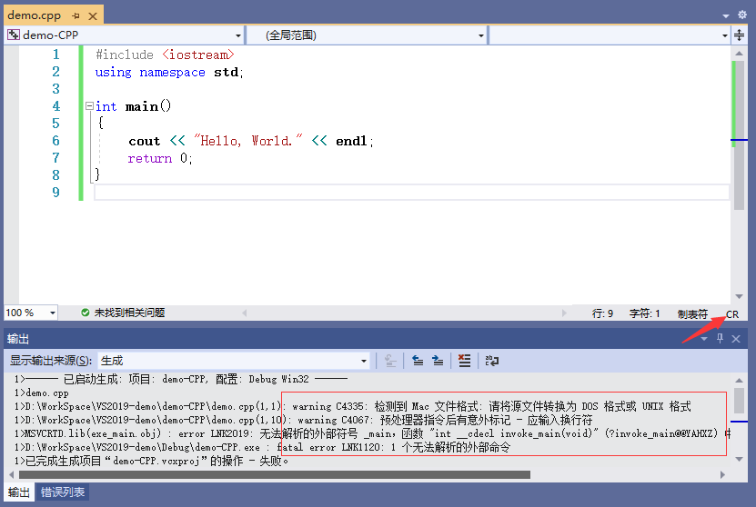
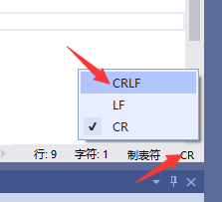
§.基础知识题 - 浮点数机内存储格式(IEEE 754)理解
附：用WPS等其他第三方软件打开PPT，将代码复制到VS2022中后，如果出现类似下面的编译报错，则观察源程序编辑窗
的右下角是否为CR，如果是，
单击CR，在弹出中选择CRLF，
再次CTRL+F5运行即可

Slide 4
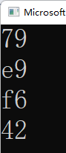
§.基础知识题 - 浮点数机内存储格式(IEEE 754)理解
基础知识：用于看懂float型数据的内部存储格式的程序如下：
注意：除了对黄底红字的具体值进行改动外，其余部分不要做改动，也暂时不需要弄懂为什么（需要第6章的知识才能弄懂）
上例解读：单精度浮点数123.456，在内存中占四个字节，四个字节的值依次为0x42 0xf6 0xe9 0x79 (按打印顺序逆向取)
转换为32bit则为：0100 0010 1111 0110 1110 1001 0111 1001
#include <iostream>
using namespace std;
int main()
{
float f = 123.456;
unsigned char* p = (unsigned char*)&f;
cout << hex << (int)(*p) << endl;
cout << hex << (int)(*(p+1)) << endl;
cout << hex << (int)(*(p+2)) << endl;
cout << hex << (int)(*(p+3)) << endl;
return 0;
}
//注：忽略本题出现的warning
符号位
8位指数
23位尾数

Slide 5
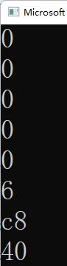
§.基础知识题 - 浮点数机内存储格式(IEEE 754)理解
基础知识：用于看懂double型数据的内部存储格式的程序如下：
注意：除了对黄底红字的具体值进行改动外，其余部分不要做改动，也暂时不需要弄懂为什么（需要第6章的知识才能弄懂）
上例解读：双精度浮点数1.23e4，在内存中占八个字节，八个字节的值依次为0x40 0xc8 0x06 0x00 0x00 0x00 0x00 0x00(逆向)
转换为64bit则为：0100 0000 1100 1000 0000 0100 0000 0000 0000 0000 0000 0000 0000 0000 0000 0000
#include <iostream>
using namespace std;
int main()
{
double d = 1.23e4;
unsigned char* p = (unsigned char*)&d;
cout << hex << (int)(*p) << endl;
cout << hex << (int)(*(p+1)) << endl;
cout << hex << (int)(*(p+2)) << endl;
cout << hex << (int)(*(p+3)) << endl;
cout << hex << (int)(*(p+4)) << endl;
cout << hex << (int)(*(p+5)) << endl;
cout << hex << (int)(*(p+6)) << endl;
cout << hex << (int)(*(p+7)) << endl;
return 0;
}
符号位
11位指数
52位尾数

Slide 6
§.基础知识题 - 浮点数机内存储格式(IEEE 754)理解
自学内容：自行以"IEEE754" / "浮点数存储格式" / "浮点数存储原理" / "浮点数存储方式"等关键字，
在网上搜索相关文档，读懂并了解浮点数的内部存储机制
学长们推荐的网址：
https://baike.baidu.com/item/IEEE%20754/3869922?fr=aladdin
https://zhuanlan.zhihu.com/p/343033661
https://www.bilibili.com/video/BV1iW411d7hd?is_story_h5=false&p=4&share_from=ugc&share_medium=android&share_plat=android&share_session_id=e12b54be-6ffa-4381-9582-9d5b53c50fb3&share_source=QQ&share_tag=s_i&timestamp=1662273598&unique_k=AuouMEO
https://blog.csdn.net/gao_zhennan/article/details/120717424
https://www.h-schmidt.net/FloatConverter/IEEE754.html

Slide 7
§.基础知识题 - 浮点数机内存储格式(IEEE 754)理解
例：float型数的机内表示
格式要求：多字节时，每8bit中间加一个空格或-(例："11010100 00110001" 或 "11010100-00110001")
例1：100.25
下面是float机内存储手工转十进制的的方法：
(1) 得到的32bit的机内表示是：__0100 0010 1100 1000 1000 0000 0000 0000_ (42 c8 80 00)
(2) 其中：符号位是____0_______
指数是__1000 0101___(填32bit中的原始形式)
指数转换为十进制形式是___133______(32bit中的原始形式按二进制原码形式转换)
指数表示的十进制形式是___6________(32bit中的原始形式按IEEE754的规则转换)
1000 0101
- 0111 1111
= 0000 0110 (0x06 = 6)
尾数是___100 1000 1000 0000 0000 0000____(填32bit中的原始形式)
尾数转换为十进制小数形式是_ 0.56640625___(32bit中的原始形式按二进制原码形式转换)
尾数表示的十进制小数形式是__1.56640625_ (加整数部分的1后)
100 1000 1000 0000 0000 0000 = 2^⁰ + 2^{^-1} + 2^⁻⁴ + 2^⁻⁸
= 0.5 + 0.0625 + 0.00390625 = 0.56640625 => 加1 => 1.56640625
1.56640625 x 2⁶ = 100.25 （此处未体现出误差）
下面是十进制手工转float机内存储的方法：
100 = 0110 0100 （整数部分转二进制为7位，最前面的0只是为了8位对齐，可不要）
0.25 = 01 （小数部分转二进制为2位）
100.25 = 0110 0100.01 = 1.1001 0001 x 2⁶ (确保整数部分为1，移6位)
符 号 位：0
阶 码：6 + 127 = 133 = 1000 0101
尾数(舍1)：1001 0001 => 1001 0001 0000 0000 0000 000 （补齐23位，后面补14个蓝色的0）
100 1000 1000 0000 0000 0000 （从低位开始四位一组，共23位）
注意：
1、作业中绿底/黄底文字/截图可不填
2、计算结果可借助第三方工具完成，
没必要完全手算
本页不用作答

Slide 8
§.基础知识题 - 浮点数机内存储格式(IEEE 754)理解
例：float型数的机内表示
格式要求：多字节时，每8bit中间加一个空格或-(例："11010100 00110001" 或 "11010100-00110001")
例2：1.2
下面是float机内存储手工转十进制的的方法：
(1) 得到的32bit的机内表示是：__0011 1111 1001 1001 1001 1001 1001 1010_ (3f 99 99 9a)
(2) 其中：符号位是____0_______
指数是__0111 1111___(填32bit中的原始形式)
指数转换为十进制形式是___127______(32bit中的原始形式按二进制原码形式转换)
指数表示的十进制形式是___0________(32bit中的原始形式按IEEE754的规则转换)
0111 1111
- 0111 1111
= 0000 0000 (0x0 = 0)
尾数是___001 1001 1001 1001 1001 1010____(填32bit中的原始形式)
尾数转换为十进制小数形式是_ 0.2000000476837158203125___(32bit中的原始形式按二进制原码形式转换)
尾数表示的十进制小数形式是__1.2000000476837158203125 (加整数部分的1后)
001 1001 1001 1001 1001 1010 = 2^⁻³ + 2^{^-4} + 2^⁻⁷ + 2^⁻⁸ + 2^{^-11} + 2^⁻¹² + 2^⁻¹⁵ + 2^{^-16} + 2^⁻¹⁹ + 2^⁻²⁰ + 2^⁻²²
= 0.125 + ... + 0.0000002384185791015625(详见右侧蓝色) = 0.2000000476837158203125
=> 加1 = 1.2000000476837158203125 （此处已体现出误差）
下面是十进制手工转float机内存储的方法：
1 = 1 （整数部分转二进制为1位）
0.2 = 0011 0011 0011 0011 0011 0011 （小数部分无限循环，转为二进制的24位）
=> 0011 0011 0011 0011 0011 010 （四舍五入为23位，此处体现出误差）
1.2 = 1.0011 0011 0011 0011 0011 010 = 1.0011 0011 0011 0011 0011 010 x 2⁰ (确保整数部分为1，移0位)
符 号 位：0
阶 码：0 + 127 = 127 = 0111 1111
尾数(舍1)：0011 0011 0011 0011 0011 010 （共23位）
001 1001 1001 1001 1001 1010 （从低位开始四位一组，共23位）
注意：
1、作业中绿底/黄底文字/截图可不填
2、计算结果可借助第三方工具完成，
没必要完全手算
0.125 +
0.0625 +
0.0078125 +
0.00390625 +
0.00048828125 +
0.000244140625 +
0.000030517578125 +
0.0000152587890625 +
0.0000019073486328125 +
0.00000095367431640625 +
0.0000002384185791015625
-------------------------
0.2000000476837158203125
本页不用作答

Slide 9
§.基础知识题 - 浮点数机内存储格式(IEEE 754)理解
1、float型数的机内表示
格式要求：多字节时，每4bit中间加一个空格或-(例："1101 0100 0011 0001" 或 "1101-0100-0011-0001")
A.2350233.3320532 （此处设学号是1234567，需换成本人学号，小数为学号逆序，非本人学号0分，下同!!！）
注：尾数为正、指数为正
(1) 得到的32bit的机内表示是：0100 1010 0000 1111 0111 0010 0110 0101(0x4a 0x0f 0x72 0x65)(不是手算，用P.4方式打印)
(2) 其中：符号位是_____0______
指数是_____1001 0100________(填32bit中的原始形式)
指数转换为十进制形式是____148________(32bit中的原始形式按二进制原码形式转换)
指数表示的十进制形式是_____21_______(32bit中的原始形式按IEEE754的规则转换)
尾数是____000 1111 0111 0010 0110 0101_________(填32bit中的原始形式)
尾数转换为十进制小数形式是__ 0.12067854404449462890625_(32bit中的原始形式按二进制原码形式转换)
尾数表示的十进制小数形式是__ 1.12067854404449462890625__(加整数部分的1)
注：转换为十进制小数用附加的工具去做，自己去网上找工具也行，但要满足精度要求（下同!!!）

Slide 10
§.基础知识题 - 浮点数机内存储格式(IEEE 754)理解
1、float型数的机内表示
格式要求：多字节时，每4bit中间加一个空格或-(例："1101 0100 0011 0001" 或 "1101-0100-0011-0001")
B.-3320532.2350233 （设学号为1234567，按规则更换为学号和学号逆序）
注：尾数为负、指数为正
(1) 得到的32bit的机内表示是：__1100 1010 0100 1010 1010 1011 0101 0001（0xca 0x4a 0xab 0x51）(不是手算，用P.4方式打印)
(2) 其中：符号位是_____1______
指数是______1001 0100_______(填32bit中的原始形式)
指数转换为十进制形式是______148______(32bit中的原始形式按二进制原码形式转换)
指数表示的十进制形式是______21______(32bit中的原始形式按IEEE754的规则转换)
尾数是______100 1010 1010 1011 0101 0001_______(填32bit中的原始形式)
尾数转换为十进制小数形式是__0.58335316181182861328125_(32bit中的原始形式按二进制原码形式转换)
尾数表示的十进制小数形式是______1.58335316181182861328125________(加整数部分的1)

Slide 11
§.基础知识题 - 浮点数机内存储格式(IEEE 754)理解
1、float型数的机内表示
格式要求：多字节时，每4bit中间加一个空格或-(例："1101 0100 0011 0001" 或 "1101-0100-0011-0001")
C.0.002350233 （设学号为1234567，按规则更换为学号和学号逆序）
注：尾数为正、指数为负
(1) 得到的32bit的机内表示是：__0011 1011 0001 1010 0000 0110 0101 1110 (0x3b 0x1a 0x06 0x5e)(不是手算，用P.4方式打印)
(2) 其中：符号位是____0_______
指数是_____0111 0110________(填32bit中的原始形式)
指数转换为十进制形式是_____118_______(32bit中的原始形式按二进制原码形式转换)
指数表示的十进制形式是_____-9_______(32bit中的原始形式按IEEE754的规则转换)
尾数是______001 1010 0000 0110 0101 1110_______(填32bit中的原始形式)
尾数转换为十进制小数形式是__0.2033193111419677734375__(32bit中的原始形式按二进制原码形式转换)
尾数表示的十进制小数形式是__1.2033193111419677734375_____(加整数部分的1)

Slide 12
§.基础知识题 - 浮点数机内存储格式(IEEE 754)理解
1、float型数的机内表示
格式要求：多字节时，每4bit中间加一个空格或-(例："1101 0100 0011 0001" 或 "1101-0100-0011-0001")
D.-0.003320532 （设学号为1234567，按规则更换为学号和学号逆序）
注：尾数为负、指数为负
(1) 得到的32bit的机内表示是：__1011 1011 0101 1001 1001 1101 0100 1000_(0xbb 0x59 0x9d 0x48)(不是手算，用P.4方式打印)
(2) 其中：符号位是_____1______
指数是______0111 0110_______(填32bit中的原始形式)
指数转换为十进制形式是______118______(32bit中的原始形式按二进制原码形式转换)
指数表示的十进制形式是______-9______(32bit中的原始形式按IEEE754的规则转换)
尾数是______101 1001 1001 1101 0100 1000_______(填32bit中的原始形式)
尾数转换为十进制小数形式是__0.70011234283447265625____(32bit中的原始形式按二进制原码形式转换)
尾数表示的十进制小数形式是_____1.70011234283447265625_________(加整数部分的1)

Slide 13
§.基础知识题 - 浮点数机内存储格式(IEEE 754)理解
2、double型数的机内表示
格式要求：多字节时，每4bit中间加一个空格或-(例："1101 0100 0011 0001" 或 "1101-0100-0011-0001")
A.2350233.3320532 （设学号为1234567，按规则更换为学号和学号逆序）
注：尾数为正、指数为正
(1) 得到的64bit的机内表示是：
0100 0001 0100 0001 1110 1110 0100 1100 1010 1010 1000 0000 1011 1000 0000 0000_
(0x41 0x41 0xee 0x4c 0xaa 0x80 0xb8 0x21)(不是手算，用P.5方式打印)
(2) 其中：符号位是____0_______
指数是______100 0001 0100_______(填64bit中的原始形式)
指数转换为十进制形式是______1044______(64bit中的原始形式按二进制原码形式转换)
指数表示的十进制形式是_______21_____(64bit中的原始形式按IEEE754的规则转换)
尾数是__0001 1110 1110 0100 1100 1010 1010 1000 0000 1011 1000 0000 0000__(填64bit中的原始形式)
尾数转换为十进制小数形式是__0.12067858317050195182673633098602294921875__(64bit中的原始形式按二进制原码形式转换)
尾数表示的十进制小数形式是__1.12067858317050195182673633098602294921875_(加整数部分的1)

Slide 14
§.基础知识题 - 浮点数机内存储格式(IEEE 754)理解
2、double型数的机内表示
格式要求：多字节时，每4bit中间加一个空格或-(例："1101 0100 0011 0001" 或 "1101-0100-0011-0001")
B.-3320532.2350233 （设学号为1234567，按规则更换为学号和学号逆序）
注：尾数为负、指数为正
(1) 得到的64bit的机内表示是：
1100 0001 0100 1001 0101 0101 0110 1010 0001 1110 0001 0101 0100 0000 0000 0000_
(0xc1 0x49 0x55 0x6a 0x1e 0x15 0x3e 0x56)(不是手算，用P.5方式打印)
(2) 其中：符号位是_____1______
指数是______100 0001 0100_______(填64bit中的原始形式)
指数转换为十进制形式是______1044______(64bit中的原始形式按二进制原码形式转换)
指数表示的十进制形式是_____21_______(64bit中的原始形式按IEEE754的规则转换)
尾数是__1001 0101 0101 0110 1010 0001 1110 0001 0101 0100 0000 0000 0000_(填64bit中的原始形式)
尾数转换为十进制小数形式是___0.58335315467047621496021747589111328125__(64bit中的原始形式按二进制原码形式转换)
尾数表示的十进制小数形式是__1.58335315467047621496021747589111328125__(加整数部分的1)

Slide 15
§.基础知识题 - 浮点数机内存储格式(IEEE 754)理解
2、double型数的机内表示
格式要求：多字节时，每4bit中间加一个空格或-(例："1101 0100 0011 0001" 或 "1101-0100-0011-0001")
C.0.002350233（设学号为1234567，按规则更换为学号和学号逆序）
注：尾数为正、指数为负
(1) 得到的64bit的机内表示是：_
0011 1111 0110 0011 0100 0000 1100 1011 1011 1011 1110 1111 0111 0100 0000 0000_
(0x3f 0x63 0x40 0xcb 0xbb 0xef 0x73 0xb0)(不是手算，用P.5方式打印)
(2) 其中：符号位是_____0______
指数是_____011 1111 0110________(填64bit中的原始形式)
指数转换为十进制形式是______1014______(64bit中的原始形式按二进制原码形式转换)
指数表示的十进制形式是______-9______(64bit中的原始形式按IEEE754的规则转换)
尾数是__0011 0100 0000 1100 1011 1011 1011 1110 1111 0111 0100 0000 0000_(填64bit中的原始形式)
尾数转换为十进制小数形式是___0.203319296000017857295460999011993408203125_(64bit中的原始形式按二进制原码形式转换)
尾数表示的十进制小数形式是__1.203319296000017857295460999011993408203125__(加整数部分的1)

Slide 16
§.基础知识题 - 浮点数机内存储格式(IEEE 754)理解
2、double型数的机内表示
格式要求：多字节时，每4bit中间加一个空格或-(例："1101 0100 0011 0001" 或 "1101-0100-0011-0001")
D.-0.003320532 （设学号为1234567，按规则更换为学号和学号逆序）
注：尾数为负、指数为负
(1) 得到的64bit的机内表示是：
_1011 1111 0110 1011 0011 0011 1010 1001 0000 1011 0000 1100 1110 0000 0000 0000_
(0xbf 0x6b 0x33 0xa9 0x0b 0x0c 0xdf 0x9e)(不是手算，用P.5方式打印)
(2) 其中：符号位是_____1______
指数是______011 1111 0110_______(填64bit中的原始形式)
指数转换为十进制形式是_____1014_______(64bit中的原始形式按二进制原码形式转换)
指数表示的十进制形式是______-9______(64bit中的原始形式按IEEE754的规则转换)
尾数是__1011 0011 0011 1010 1001 0000 1011 0000 1100 1110 0000 0000 0000___(填64bit中的原始形式)
尾数转换为十进制小数形式是_0.700112384000021847896277904510498046875__(64bit中的原始形式按二进制原码形式转换)
尾数表示的十进制小数形式是_1.700112384000021847896277904510498046875__(加整数部分的1)

Slide 17
§.基础知识题 - 浮点数机内存储格式(IEEE 754)理解
3、总结
(1) float型数据的32bit是如何分段来表示一个单精度的浮点数的? 给出bit位的分段解释
尾数的正负如何表示? 尾数如何表示? 指数的正负如何表示? 指数如何表示?
float型数据的32bit中，第32个bit为符号位（0正1负）；第24—31个bit位（共八位）为指数位；前23个bit位为尾数位
尾数的正负由符号位决定（0正1负）。尾数是十进制的数转化为二进制后，以科学计数法表示（整数部分为且只能为1）后，省略整数部分的1后，取其前23位小数（不足则在后补0）.
指数的表示范围为-127到128内的数，但为了表示方便，对指数进行了偏移，偏移量为2^{n}-1（n为指数所占比特数，此处为8），即127。指数的正负由其对应的十进制数是否大于127决定，大于127即为正，小于即为负，等于即为0。指数的表示为原数字转化为二进制后用科学计数法表示，2的幂次再加上127转化成的二进制数即为指数。
(2) 为什么float型数据只有7位十进制有效数字? 为什么最大只能是3.4x10³⁸ ?
有些资料上说有效位数是6~7位，能找出6位/7位不同的例子吗?
在计算有效位数和极值时首先需要引入规格数，非规格数，及特殊数的概念。规格数就是尾数位隐藏的整数部分是1的数；非规格数是指数全为0的数，为了在浮点数下溢时, 可以逐位的损失精度, 以尽可能精确的表达0附近的极小数，因此此时的尾数位隐藏部的整数部分不是1而是0；特殊数即为指数位全部被1填充, 即指数位表示的值为255时, 用于表示这个浮点数处在一种非正常数(non-number)的状态: 即这个数可能是±infinity或NaN.在研究取值范围时，实际上研究的是规格数的取值范围。
实际上32位浮点数的指数部分只能取到只能取到[-126, 127]，而尾数(含隐藏的整数部分)所表示的值的范围其实是 1.00...00到1.11...11之间所有的二进制数，当尾数部分最大取1.11...11（二进制），指数部分最大取127（十进制，规格数仅能取到127）时，即为其可表达的最大值即为（2-2⁻²³）*2¹²⁷，转化为十进制后即约等于3，4x10³⁸(和真正的取值范围也没有差太多, 表示起来也更简洁, 没有冗长的小数位)(如下图所示)

Slide 18
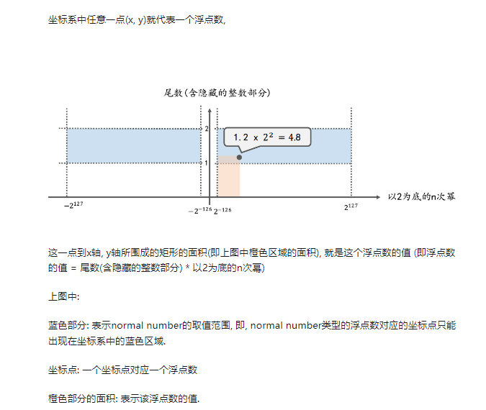
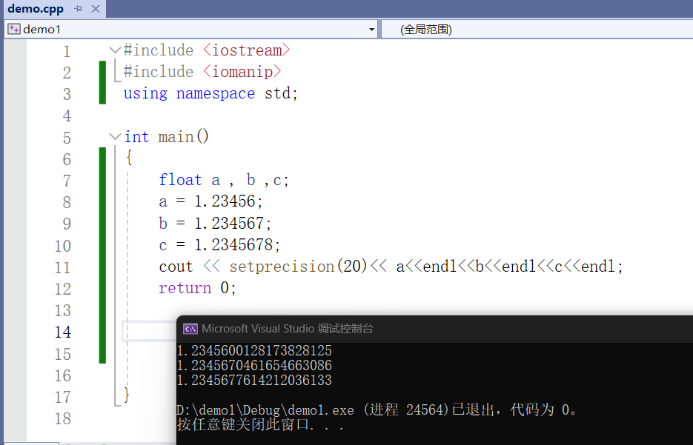
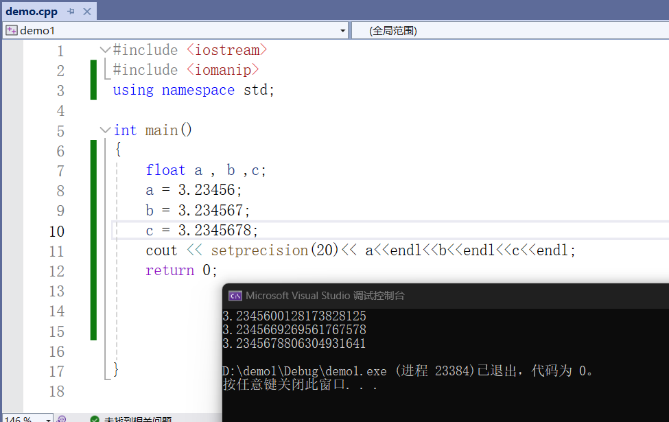
关于float型精度的问题，主要由尾数决定。尾数转换为十进制小数时，精确度就约为7位，float型尾数用23位存储，加上默认的小数点前的1位1，2^(23+1) = 16777216。因为 10^7 < 16777216 < 10^8，所以说单精度浮点数的有效位数是7位。
图中，b,c即为输出7位有效数字的例子
从图中也可看出浮点数的表示范围
图中，b即为输出6位有效数字的例子

Slide 19
(3) double型数据的64bit是如何分段来表示一个双精度的浮点数的? 给出bit位的分段解释
尾数的正负如何表示? 尾数如何表示? 指数的正负如何表示? 指数如何表示?
double型数据的64bit中，第64个bit为符号位（0正1负）；第55-63个bit位（共11位）为指数位；前54个bit位为尾数位
尾数的正负由符号位决定（0正1负）。尾数是十进制的数转化为二进制后，以科学计数法表示（整数部分为且只能为1）后，省略整数部分的1后，取其前54位小数（不足则在后补0）.
指数的表示范围为-1023到1024内的数，但为了表示方便，对指数进行了偏移，偏移量为2^{n}-1（n为指数所占比特数，此处为11），即1023。指数的正负由其对应的十进制数是否大于1023决定，大于1023即为正，小于即为负，等于即为0。指数的表示为原数字转化为二进制后用科学计数法表示，2的幂次再加上1023转化成的二进制数即为指数。
(4) 为什么double型数据只有15位十进制有效数字? 为什么最大只能是1.7x10³⁰⁸ ?
有些资料上说有效位数是15~16位，能找出15位/16位不同的例子吗？
double类型的最大值和float类似，指数最大取到1023，尾数最大取到1.1111...111(小数点后54个1)，转化为十进制后约为1.7x10³⁰⁸
关于double型精度的问题，同样与float相似，由尾数决定。尾数转换为十进制小数时的精确度就只有约15位,double的尾数用52位存储，2^(52+1) = 9007199254740992，因为10^15< 9007199254740992 < 10^16，所以双精度的有效位数是15位。
(具体例子见下页)

Slide 20
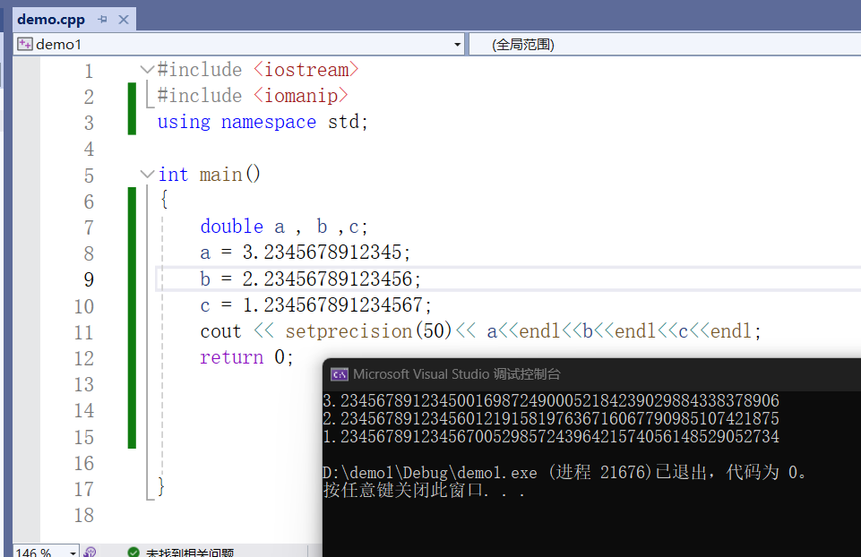
如图所示，b表示的即为double类型输出15位有效数字
c表示的即为double类型输出16位有效数字。
注：
● 文档用自己的语言组织
● 篇幅不够允许加页
● 如果用到某些小测试程序进行说明，可以贴上小测试程序的源码及运行结果
● 为了使文档更清晰，允许将网上的部分图示资料截图后贴入
● 不允许在答案处直接贴某网址，再附上“见**”（或类似行为），否则文档作业部分直接总分-50

Slide 21
§.基础知识题 - 浮点数机内存储格式(IEEE 754)理解
4、思考
(1) 8/11bit的指数的表示形式是2进制补码吗? 如果不是，一般称为什么方式表示?
不是。一般称为以移码的方式表示。
(2) double赋值给float时，下面两个程序，double型常量不加F的情况下，左侧有warning，右侧无warning，为什么?
总结一下规律
因为左侧的小数并不是2^{-n}(n位正整数)或者可由有限个2^{-n}之和所表示，且未加F默认double类型，在内存中存在64bit中，而强制将其转为float型，数据截断了，有warning表示出现误差。而.25是2⁻²的整数倍，在存入64bit的double类型中后面的尾数本就是由于不足而补的0，在转化为float型时被截断省略的部分全为0，并不会对数据的精度造成影响，不报错warning。
#include <iostream>
using namespace std;
int main()
{
float f = 1.2;
unsigned char* p = (unsigned char*)&f;
cout << hex << (int)(*p) << endl;
cout << hex << (int)(*(p+1)) << endl;
cout << hex << (int)(*(p+2)) << endl;
cout << hex << (int)(*(p+3)) << endl;
return 0;
}
#include <iostream>
using namespace std;
int main()
{
float f = 100.25;
unsigned char* p = (unsigned char*)&f;
cout << hex << (int)(*p) << endl;
cout << hex << (int)(*(p+1)) << endl;
cout << hex << (int)(*(p+2)) << endl;
cout << hex << (int)(*(p+3)) << endl;
return 0;
}

